Slide 1
MBC아카데미컴퓨터학원 개발자 특강
예가비즈 대표이사 조성현 (2024.04.11)

Slide 2
정서행동 및 행동장애
INDEX
01
기획서
02
진척도
03
테스트

Slide 3
기 획 서

Slide 4
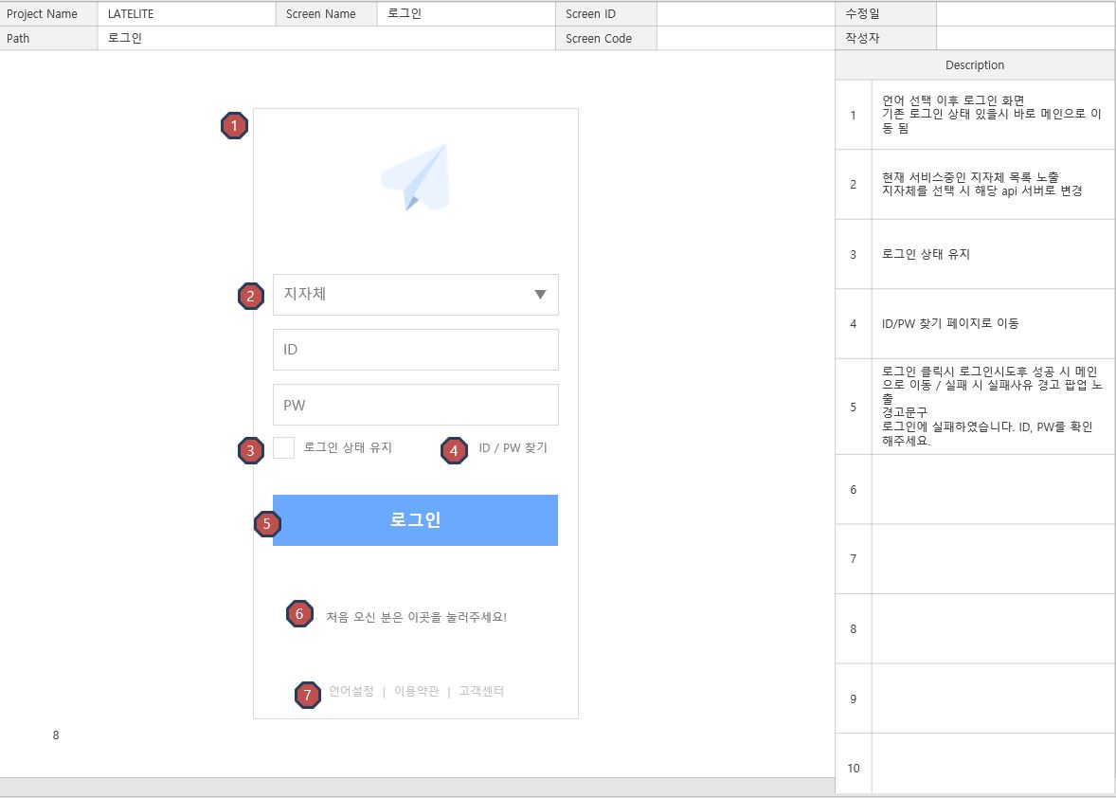
1. 기획서
➊ 기획서 양식 1

Slide 5
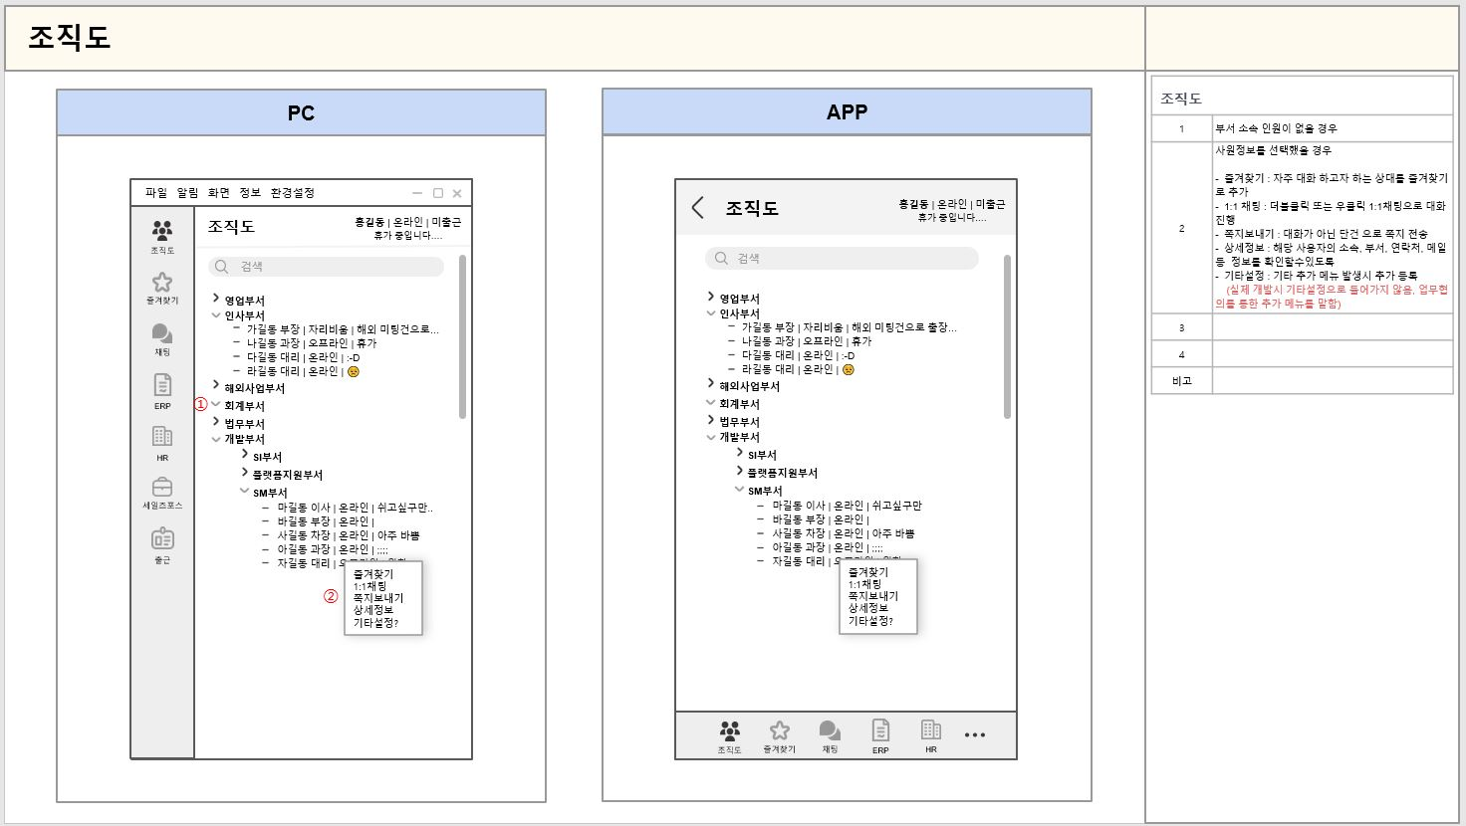
1. 기획서
➋ 기획서 양식2

Slide 6
진 척 도

Slide 7
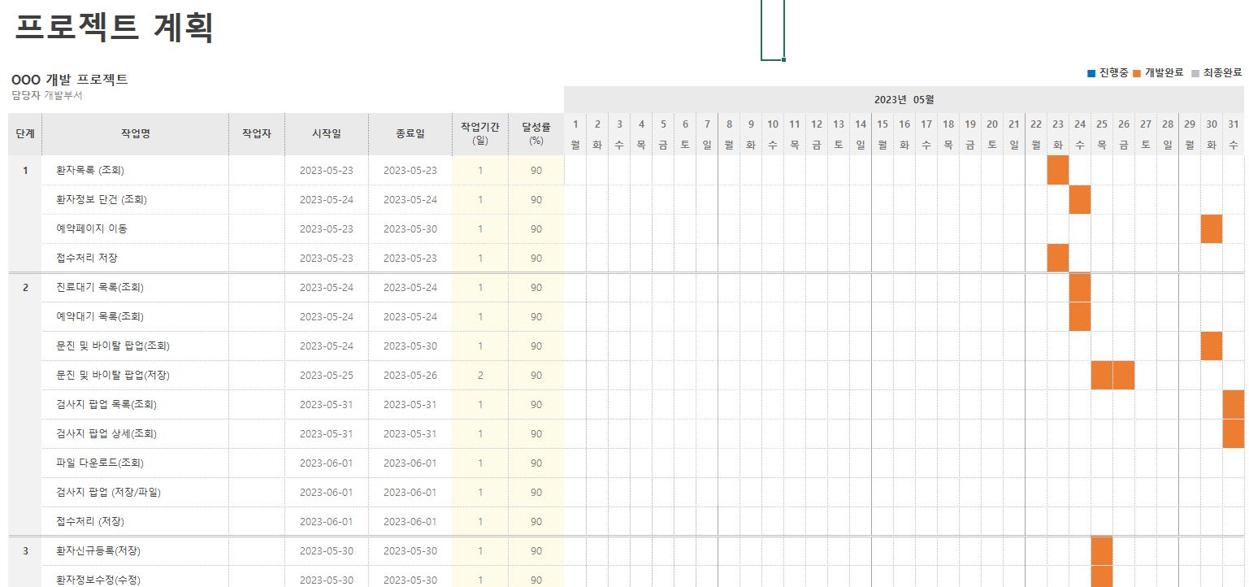
2. 진척도
➊ 진척도 양식

Slide 8
테 스 트

Slide 9
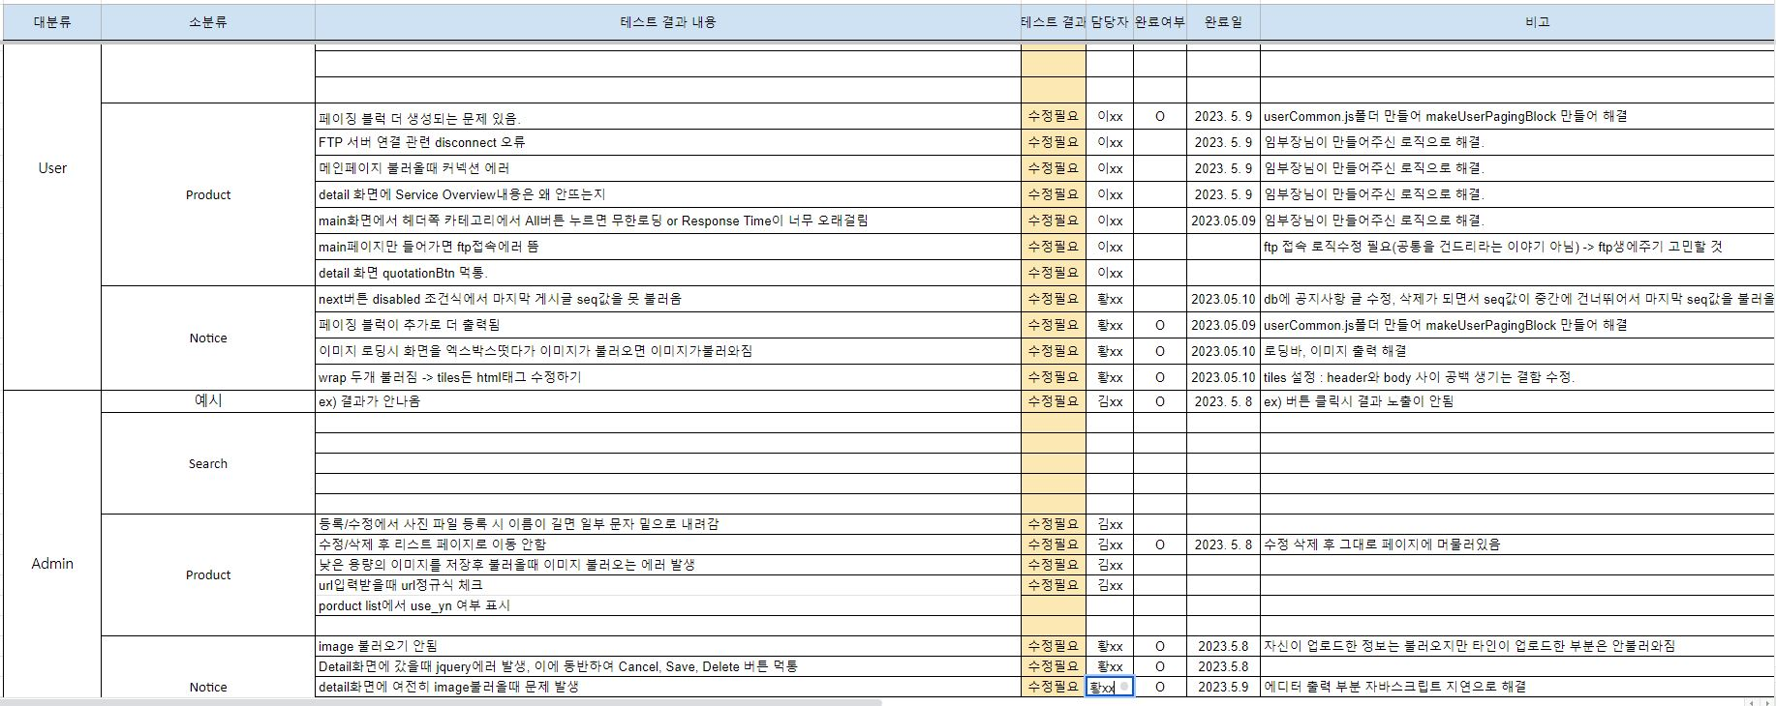
3. 테스트
➊ 테스트 양식

Slide 10
감사합니다

